Slide 1
Skredfareskalaen og fastsetting av faregrad
Oppdatert 05.02.2021

Slide 2
Skalaen er fastsatt av The European Avalanche Warning Services (EAWS):

Slide 3
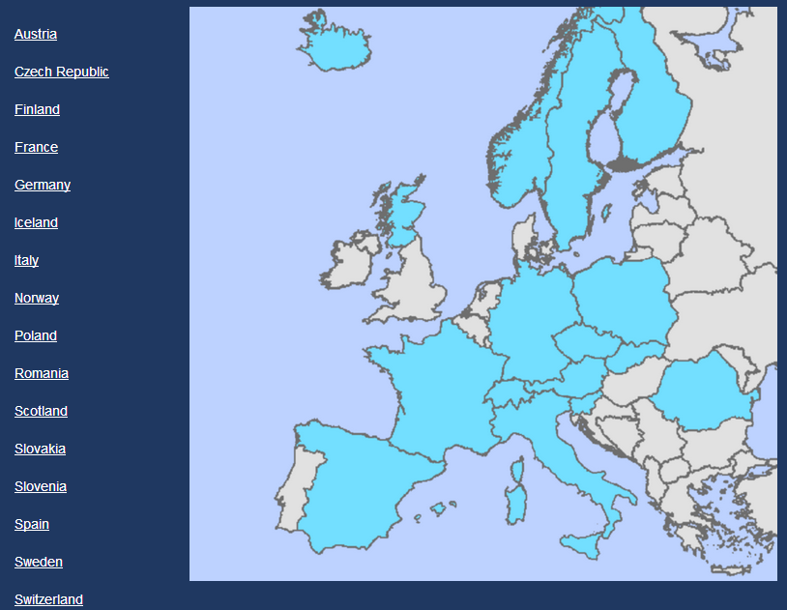
EAWS medlemmer

Slide 4
Faregradsskala
Notes:
Forklar oppsettet – 5 trinn, økende fare – 5 meget stor er en katastrofe tilsvarende et sterkt jordskjelv (mindre viktig i daglig arbeidet)
Skredfareskalaen feirer 10 år jubileum i år – Hurra
Grunnlaget som formidler faren for snøskred internasjonal. Gjør det mulig og snakke om felles problemstilling i mellom de forskjellige nasjonale varslingstjenester.
Faregraden er ikke et matematisk eksakt begrep som kan regnes ut etter en likning. Den er et sannsynlighetsbegrep som gir en forklaring over situasjonen i en region og ikke varsler en konkret hendelse.
Kom tilbake til ”råd” kolonnen til slutt – den er ment for folk med lite erfaring og kunnskap
4

Slide 5
Faregradsskala
Notes:
Forklar oppsettet – 5 trinn, økende fare – 5 meget stor er en katastrofe tilsvarende et sterkt jordskjelv (mindre viktig i daglig arbeidet)
Skredfareskalaen feirer 10 år jubileum i år – Hurra
Kom tilbake til ”råd” kolonnen til slutt – den er ment for folk med lite erfaring og kunnskap
5

Slide 6
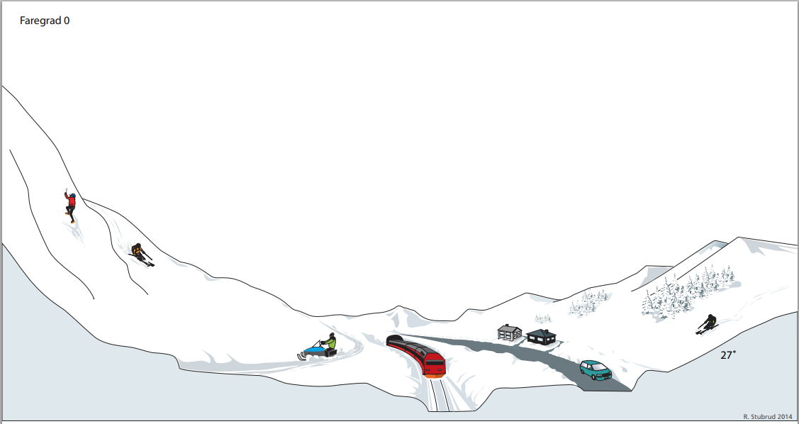
Et terreng med løsneområder og utløpssoner for snøskred:

Slide 7
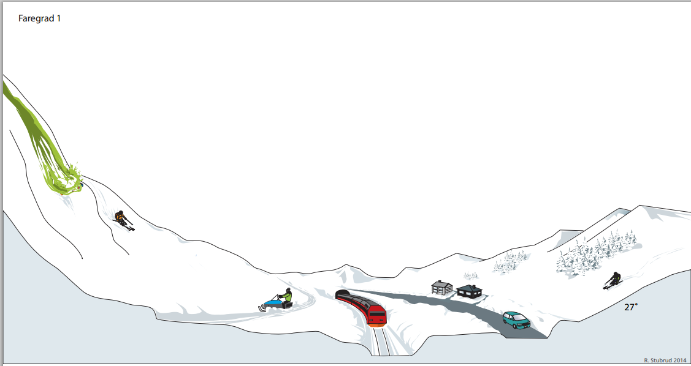
Faregrad 1 - liten
Notes:
Snødekket har generelt sterke bindinger og er stabilt.
Skredutløsning er generelt kun mulig ved store tilleggsbelastninger i noen få ekstreme heng*. Kun små naturlig utløste skred er mulig.
Konsekvens for veger/bebyggelse:Ingen fare.
7

Slide 8
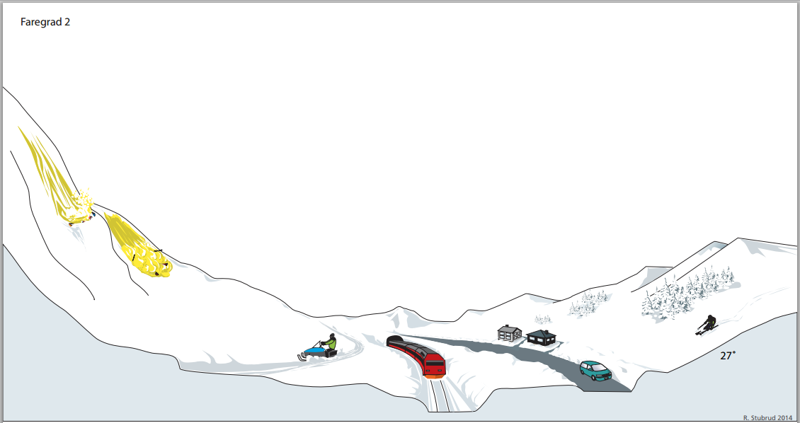
Faregrad 2- moderat
Notes:
Snødekket har moderate bindinger i noen brattheng*, for øvrig har det sterke bindinger.
Skredutløsning er mulig, spesielt ved store tilleggsbelastninger** i brattheng*. Store naturlig utløste skred forventes ikke.
Konsekvens for veger/bebyggelse: Liten fare fra naturlige skred.
8

Slide 9
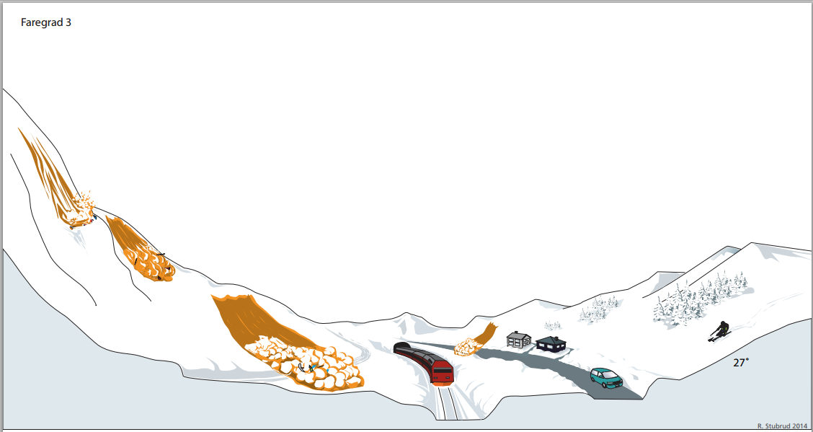
Faregrad 3- betydelig
Notes:
Snødekket har moderat til svake bindinger i mange brattheng*.
Skredutløsning er mulig, også ved liten tilleggsbelastning** i brattheng*. Under spesielle forhold kan det forekomme noen middels store og enkelte store naturlig utløste skred.
Konsekvens for veger/bebyggelse:Noen utsatte steder er i fare. Enkelte forebyggende tiltak anbefales på disse stedene.
9

Slide 10
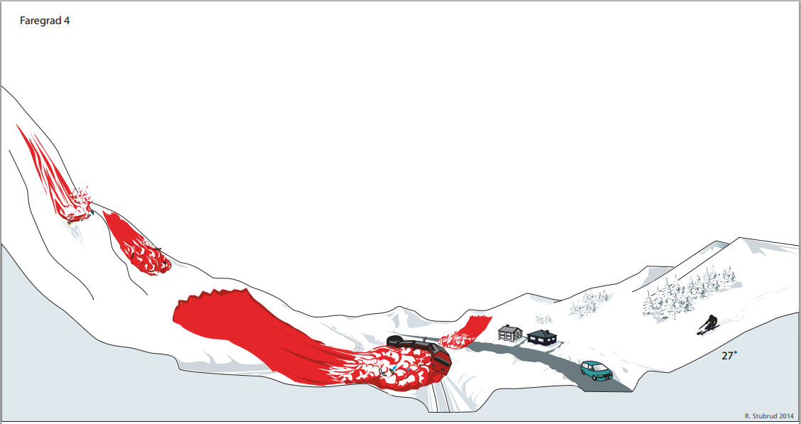
Faregrad 4- stor
Notes:
Snødekket har svake bindinger i de fleste brattheng*.
Skredutløsning er sannsynlig også ved liten tilleggsbelastning** i mange brattheng*. Under spesielle forhold forventes det mange middels store og noen store naturlig utløste skred.
Konsekvens for veger/bebyggelse:Mange utsatte steder er i fare. Forebyggende tiltak anbefales på disse stedene.
10

Slide 11
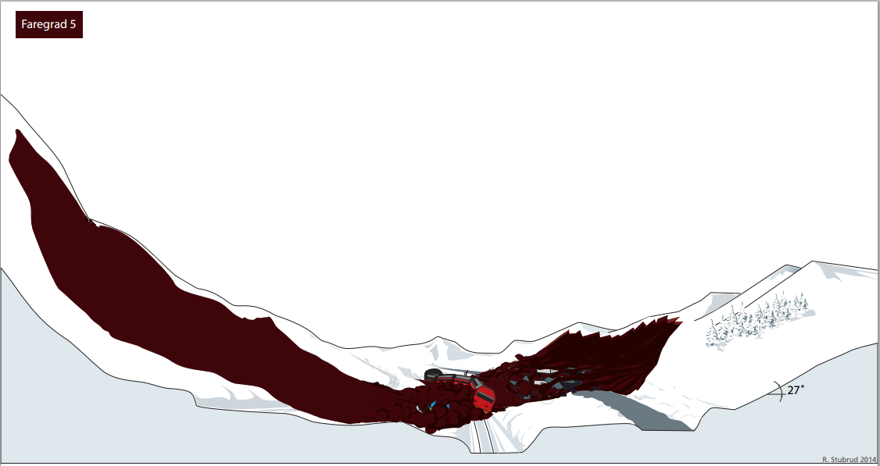
Faregrad 5- meget stor
Notes:
Snødekket har generelt svake bindinger og er svært ustabilt.
Mange store, i noen tilfeller svært store, naturlig utløste skred forventes, også i moderat bratt terreng*.
Konsekvens for veger/bebyggelse: Akutt fare. Omfattende sikkerhetstiltak.
11

Slide 12
Faktorer som påvirker faregraden
Utløsbarhet
Skred
størrelse
Utbredelse av utløsbarhet
Notes:
Størrelse og tilleggsbelastning
Utbredelse og tilleggsbelastning
For en 2D graf må to faktorer slås sammen
12

Slide 13
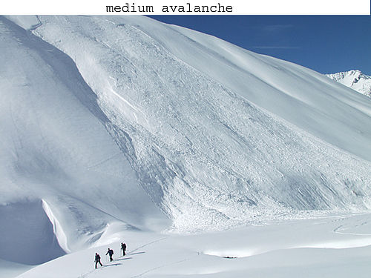
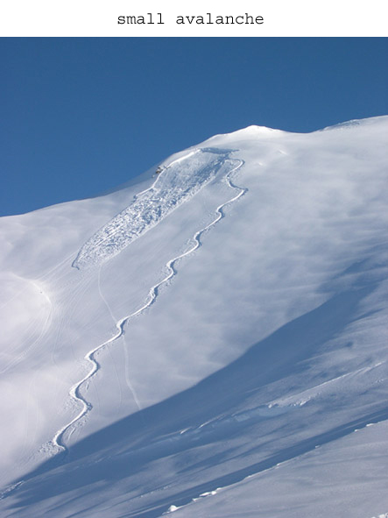
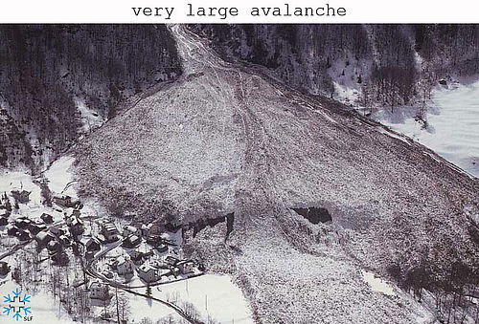
Skred - størrelse
Kilde: www.avalanches.org
Notes:
Lett å forstår, men tross alt vanskelig å måle – standardisert utdanning?
13

Slide 14
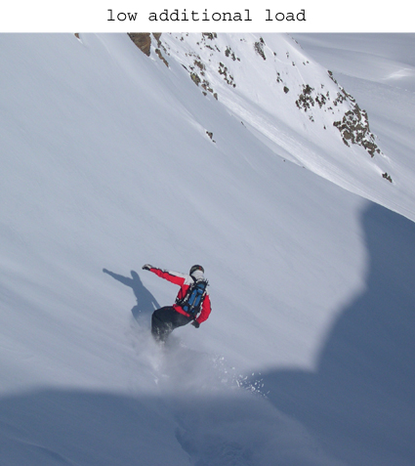
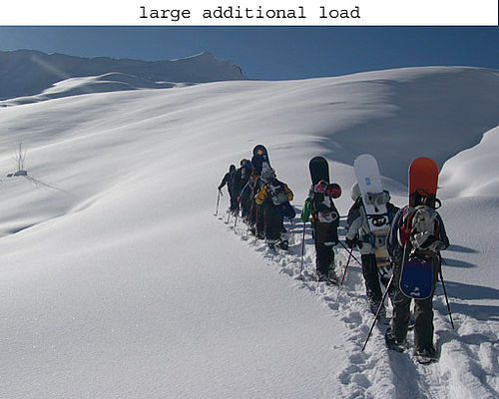
Utløsbarhet
Kilde: www.avalanches.org
Notes:
Dette er en faktor som vi som ferdes i vinterfjellet har til en viss grad kontroll over og kan bruke til vår fordel under visse situasjoner
14

Slide 15
Utløsbarhet
Vi relaterer «kunstig» utløsning kun til en person i fjellet.
Kilde: www.avalanches.org
Notes:
Dette er en faktor som vi som ferdes i vinterfjellet har til en viss grad kontroll over og kan bruke til vår fordel under visse situasjoner
15

Slide 16
Utbredelse
Notes:
Ofte glemt. Veldig vanskelig å måle (umulig for en enkel person i en stor region) særlig ved faregrad 2 og 3
Lettere å måle ved høye faregrader.
16

Slide 17
Faktorer som påvirker faregraden
Faregrad
Utløsbarhet
Skred størrelse
Utbredelse
Notes:
Størrelse og tilleggsbelastning
Utbredelse og tilleggsbelastning
For en 2D graf må to faktorer slås sammen
17

Slide 18
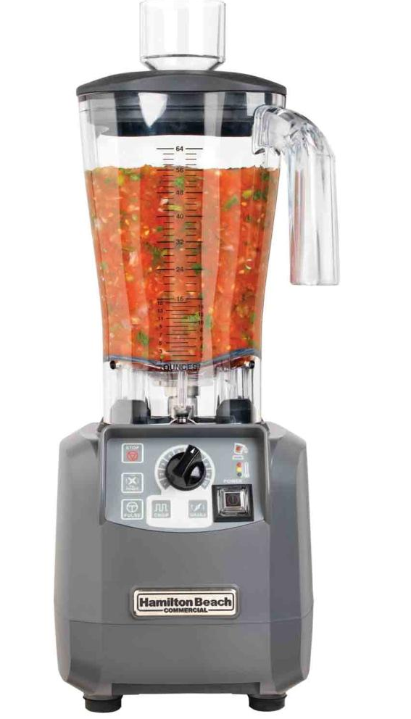
Faktorer som påvirker faregraden
Med økende faregrad…
…øker skredstørrelsen og/eller
…øker utbredelsen og/eller
…minker nødvendig tilleggsbelastning
Faregrad
Tilleggs-
belastning
Skred størrelse
Utbredelse av ustabilitet
Notes:
Størrelse og tilleggsbelastning
Utbredelse og tilleggsbelastning
For en 2D graf må to faktorer slås sammen
18

Slide 19
Faktorer som påvirker faregraden
Utløsbarhet
Sannsynlighet for skredutløsning
Skred
størrelse
Utbredelse av utløsbarhet
Notes:
Størrelse og tilleggsbelastning
Utbredelse og tilleggsbelastning
For en 2D graf må to faktorer slås sammen
19

Slide 20
ADAM
ADAM definerer forholdene mellom utløsbarhet, utbredelse, skredstørrelse og faregraden.
Avalanche Danger Assessment Matrix

Slide 21
Målet
En strukturert arbeidsflyt for varsler og observatører
Entydig definisjon av terminologien
Ende opp med faregraden

Slide 22
Arbeidsflyt
Skredproblem 1
Verst område og tidsperiode
Sannsynlighet
(utbredelse &
utløsbarhet)
Størrelse
Faregrad

Slide 23
Arbeidsflyt
Skredproblem 1
Verst område og tidsperiode
Sannsynlighet
(utbredelse &
utløsbarhet)
Størrelse
Faregrad
Skredproblem 2
Faregrad
Skredproblem 3
Faregrad

Slide 24
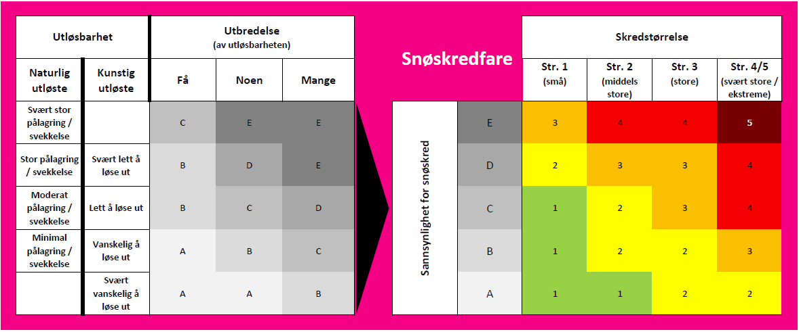
Avalanche Danger Assessment Matrix (ADAM)

Slide 25
Avvik i forhold til EAWS matrisen
2
2
2
2
1
2
2
3
2
2
2
3
1
2
4
3
4
1
3
4
5
3
3
4
5
?
?
?
?
?
?
?
?
?
?
?
?
?
?
?
?
?
?
Feltene der ADAM avviker fra EAWS matrisen er markert med
Her er det vanskelig og sammenlikne.
Jeg tok utgangspunkt i
Moderat = Naturlig mulig
Stor = Naturlig sannsynlig
Men her gir ADAM større muligheter for nyansering.

Slide 26
Sannsynlighet for snøskred
Sannsynlighet for snøskred er en funksjon av utløsbarhet og utbredelse.
Den angir sannsynligheten for at skred løsner av seg selv eller løses ut av en person innafor et gitt område og tidsperiode.

Slide 27
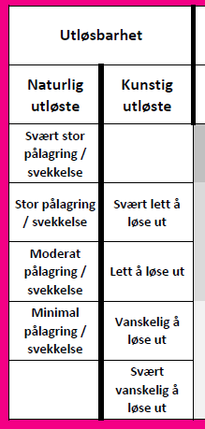
Utløsbarhet for kunstig / naturlig utløste skred
Utløsbarhet beskriver hvor lett det er å løse ut et snøskred.
Vi skiller mellom
utløsbarhet for kunstig utløste skred, der vi relaterer utløsbarheten til en enkel person og
utløsbarhet for naturlig utløste skred, der vi relaterer utløsbarheten til pålagring/svekkelsen fra de gjeldene/ventete meteorologiske forholdene.

Slide 28
Lett å løse ut
Det finnes minst et skredproblem. En eller flere svake lag er vel utviklet. Brudd kan initieres ved liten tilleggsbelastning som fra en person/skikjører, men brudd-forplantningen er ofte begrenset.
Typiske observasjoner: Noen faretegn (f.eks drønn, skytende sprekker); stabilitetstester antyder instabilitet (f.eks. ECTP <20).

Slide 29
Moderat pålagring / svekkelse
Flere naturlige utløste skred kan forekomme. Utløsningen skjer på grunn av
moderat pålagring eller svekkelse av det eksisterende snødekke som er lett å løse ut,
moderat pålagring og dannelse av et nytt svakt lag på toppen av det eksiterende snødekke eller
stor pålagring på et eksisterende snødekke som ellers er vanskelig å løse ut.
Typiske observasjoner: moderate mengder nysnø (10-30 cm) eller kraftig snøfokk; regn; stigende temperaturer; flere naturlig utløste snøskred (typisk str. 1-3).
Notes:
fekshttp://www.varsom.no/snoskredvarsling/varsel/Voss/2018-04-23

Slide 30
Utbredelse
Få (bratte heng):
Skredproblemet finnes kun i veldig få områder.
Bekreftelse er sjelden og vanskelig å finne/oppdage (f.eks. få faresignaler).
Noen (bratte heng):
Skredproblemet finnes i deler av terrenget. Faresoner (som bak rygger, i forsenkninger) kan ofte spesifiseres i varslingsteksten.
Bekreftelse finnes, men er ikke alltid åpenbare (f.eks. faresignaler kan forekomme).
Beskrivelsen for hverken få eller mange passer.
Mange (bratte heng):
Skredproblemet finnes over store deler av terrenget.
Bekreftelse er enkelt å finne mange steder (f.eks. åpenbare og mange faresignaler).

Slide 31
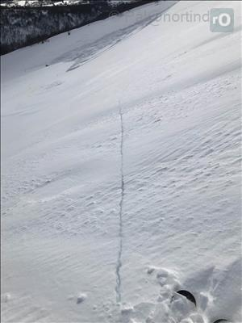
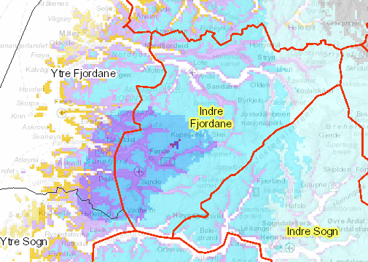
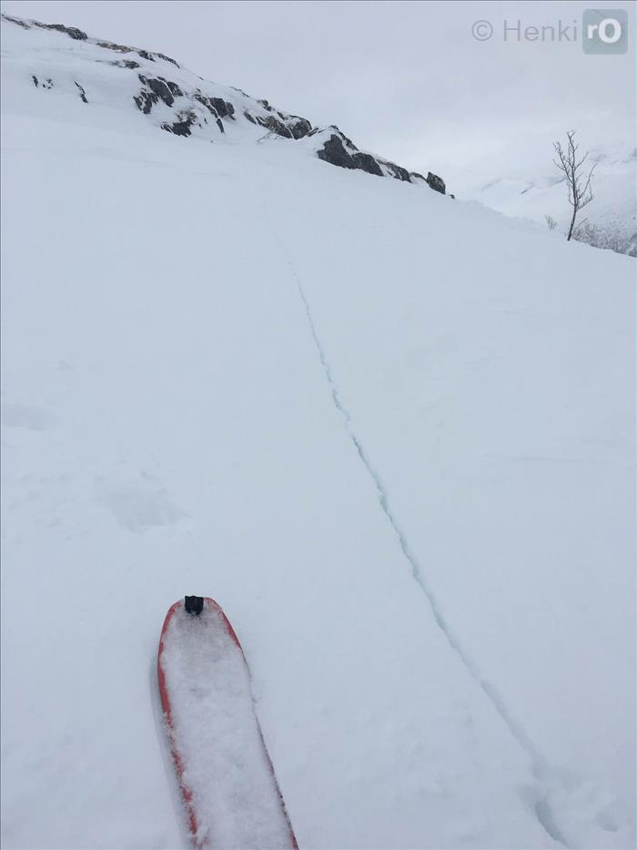
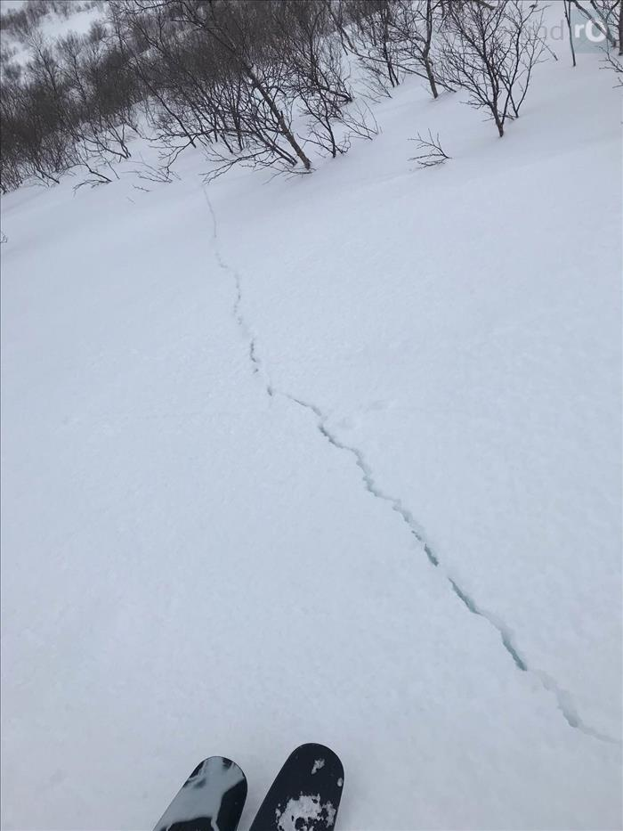
«Bekreftelse»

Slide 32
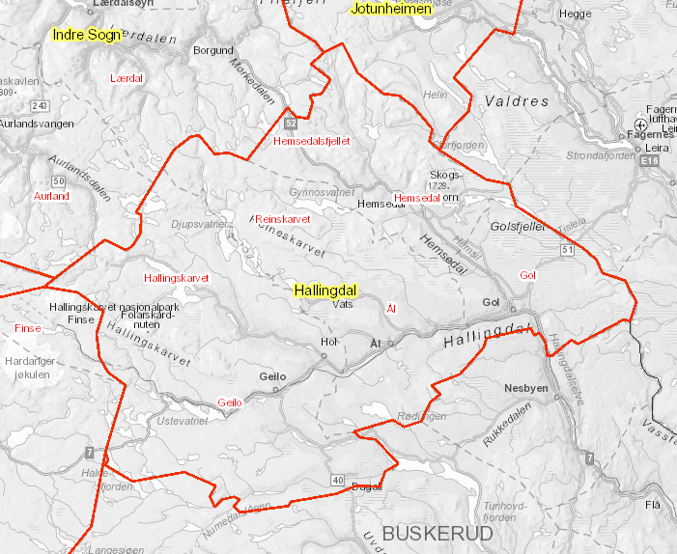
Utbredelse
Utbredelsen gjelder for en region eller sub-region som er representativt for forskjellige typer terreng og alle himmelretninger (minst 100 km²).

Slide 33
Utbredelse
Angitt himmelretning og høyde indikerer kun fordeling av faresonene.
Fordelingsdiagram

Slide 34
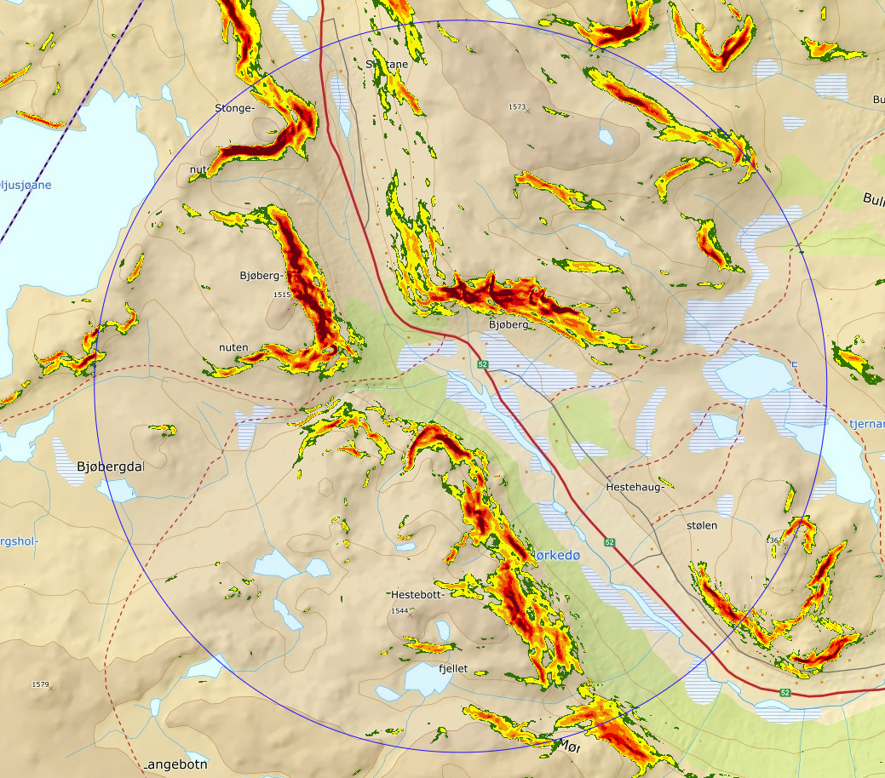
Ringen er 100 km² stor Gult og rødt er terreng over 30 grader (løsneområder)

Slide 35
Utbredelse: bruk av utsatt sektor

Slide 36
Utbredelse: bruk av utsatt sektor
Mange bratte heng
Mange bratte heng

Slide 37
Utbredelse: bruk av utsatt sektor
Mange bratte heng
Mange bratte heng
Fordelingsdiagram

Slide 38
Utbredelse: bruk av utsatt sektor
Mange bratte heng
Mange bratte heng
Ål or nothing?
Fordelingsdiagram

Slide 39
Utbredelse: bruk av utsatt sektor
Få bratte heng
Få bratte heng

Slide 40
Fordeling med høyden
Mange bratte heng over 600 moh
Mange bratte heng over 1200 moh
Notes:
Når arealet vi anser som utsatt begynner å bli ikke representativt lenger kan vi ikke sette faregraden basert på parameterne der

Slide 41
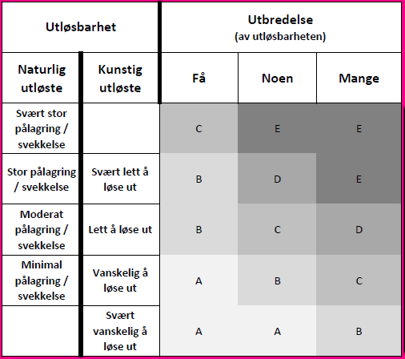
Utbredelse
For kunstig utløste skred – hvor i terrenget vil den gitte utløsbarheten føre til utløsning av snøskred?
For naturlig utløste skred – hvor vil den gitte pålagringen/svekkelsen føre til utløsning av snøskred?

Slide 42
Utbredelse
For kunstig utløste skred – hvor i terrenget vil den gitte utløsbarheten føre til utløsning av snøskred?
For naturlig utløste skred – hvor vil den gitte pålagringen/svekkelsen føre til utløsning av snøskred?

Slide 43
Utbredelse
For kunstig utløste skred – hvor i terrenget vil den gitte utløsbarheten føre til utløsning av snøskred?
For naturlig utløste skred – hvor vil den gitte pålagringen/svekkelsen føre til utløsning av snøskred?

Slide 44
Utbredelse
For kunstig utløste skred – hvor i terrenget vil den gitte utløsbarheten føre til utløsning av snøskred?
For naturlig utløste skred – hvor vil den gitte pålagringen/svekkelsen føre til utløsning av snøskred?

Slide 45
Utbredelse
For kunstig utløste skred – hvor i terrenget vil den gitte utløsbarheten føre til utløsning av snøskred?
For naturlig utløste skred – hvor vil den gitte pålagringen/svekkelsen føre til utløsning av snøskred?

Slide 46
Utbredelse
For kunstig utløste skred – hvor i terrenget vil den gitte utløsbarheten føre til utløsning av snøskred?
For naturlig utløste skred – hvor vil den gitte pålagringen/svekkelsen føre til utløsning av snøskred?

Slide 47
Utbredelse
For kunstig utløste skred – hvor i terrenget vil den gitte utløsbarheten føre til utløsning av snøskred?
For naturlig utløste skred – hvor vil den gitte pålagringen/svekkelsen føre til utløsning av snøskred?

Slide 48
Ta med «sannsynligheten»

Slide 49
Skredstørrelse
Klasse | Navn | Beskrivelse | Utløpet | Volum | Max. dimensjoner (eksempel)
1 | Små | Liten fare for å bli begravd (fare for utglidning) | Skredet stopper i henget | < 100 m3 | 50 m x 20 m x 0.1 m
2 | Middels store | Kan begrave, skade eller drepe en person. | Skredet stopper i bunn av henget. | < 1000 m3 | 50 m x 50 m x 0.4 m
3 | Store | Kan begrave og ødelegge biler, skade lastebiler, mindre bygninger og skog. | Skredet kan gå ut av henget og opp til 50 m inn i slakt terreng (betydelig slakere enn 30 grader). | < 10,000 m3 | 200 m x 100 m x 0.5 m
4 | Svært store | Kan begrave og ødelegge tog og store lastebiler, flere bygninger og skogsområder. | Skredet kan gå over slakere terreng (betydelig under 30 grader) over avstander over 50 m og nå frem helt til dalbunnen. | < 100,000 m3 | 500 m x 200 m x 1.0 m
5 | Ekstremt store | Kan ødelegge landskapet. Katastrofal skade mulig. | Når frem til dalbunnen. Største kjente snøskred. | > 100,000 m3 | 500 m x 200 m x 2.0 m

Slide 50
Bruk av skredstørrelse i varslingen
Når det ventes et betydelig antall store skred (str. 3) så innebærer det også mulighet for enda flere mindre skred (str. 1-2) og enkelte svært store skred (str. 4).
Ekstreme skred (str. 5) bør da ikke forekomme.

Slide 51
Bruk av skredstørrelse i varslingen
Når det ventes et betydelig antall små skred (str. 1) så innebærer det også mulighet for enkelte middels store skred (str. 2).
Store, svært store og ekstreme skred (str. 3-5) bør da ikke forekomme.

Slide 52
Hva er et betydelig antall?
Begrepet «betydelig antall» er relativt til skredstørrelsen siden det er ofte mindre terreng tilgjengelig som kan produsere store skred.
Derfor vil antall skred vanligvis gå ned med størrelsen.
Heng som kan produsere et svært stort skred kan teoretisk produsere mange små skred, mens heng som kun kan produsere middels store skred vil aldri kunne produsere store eller svært store skred.

Slide 53
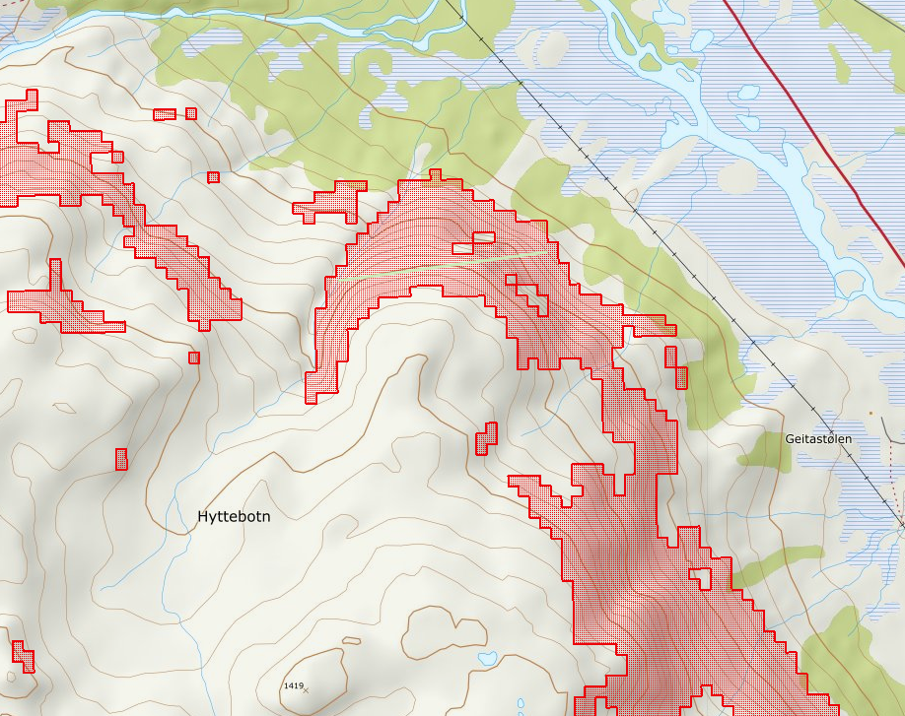
Ringen er 100 km² stor Gult og rødt er terreng over 30 grader (løsneområder)
500 m

Slide 54
Ringen er 100 km² stor Gult og rødt er terreng over 30 grader (løsneområder)
500 m

Slide 55
Ringen er 100 km² stor Gult og rødt er terreng over 30 grader (løsneområder)
500 m

Slide 57
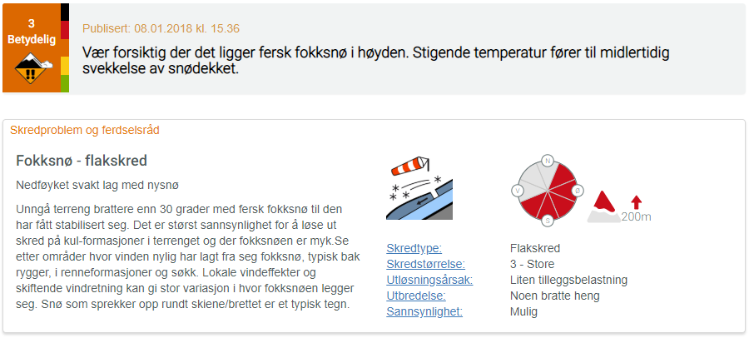
Notes:
ADAM med 20cm bredde

Slide 58
X
X
X
X
X
X
X
Notes:
ADAM med 20cm bredde

Slide 59
Notes:
ADAM med 20cm bredde

Slide 60
Notes:
ADAM med 20cm bredde

Slide 61
Notes:
ADAM med 20cm bredde

Slide 62
Notes:
ADAM med 20cm bredde

Slide 63
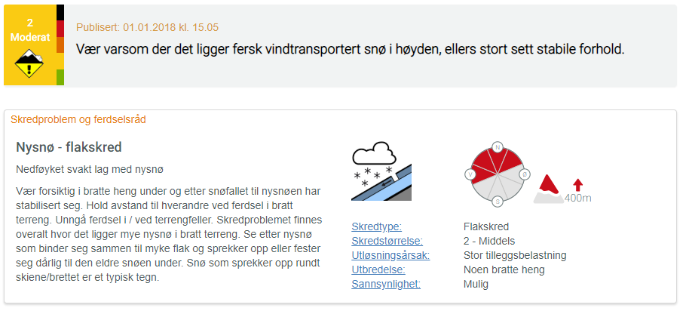
Notes:
ADAM med 20cm bredde

Slide 64
Notes:
ADAM med 20cm bredde

Slide 65
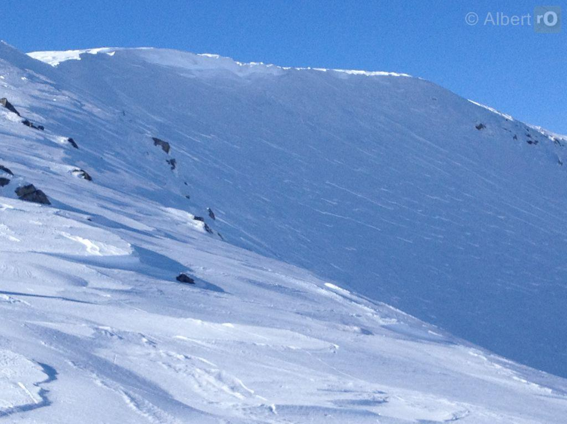
Senario 1: Dårlig binding mellom lag i fokksnø
Relevante observasjoner / forhold:
Tidligere stabilt snødekke
Nysnø for noen dager siden
Kuling i fjellet siste døgn
Enkelte små skred i bratte heng bak topper og rygger
Mange heng som har samlet fokksnø
Ingen vedvarende svake lag (f.eks rim)
Notes:
Profil fra Teigafjell i Sogndal, registrert av Leif Øyvind Solemsli, 11. januar 2012, 1000 moh, sektor NØ
65

Slide 66
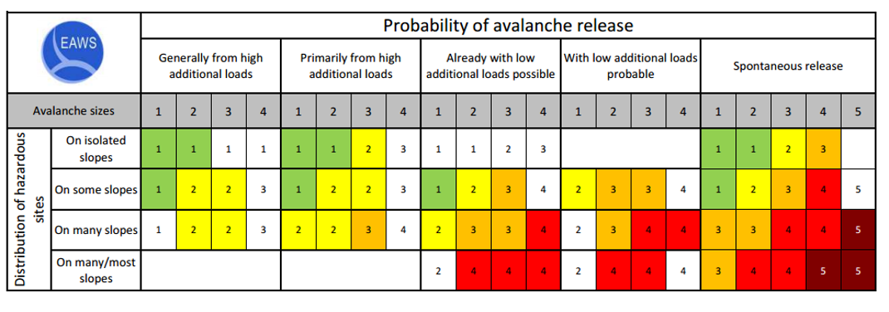
Skredproblem Fokksø

Slide 67
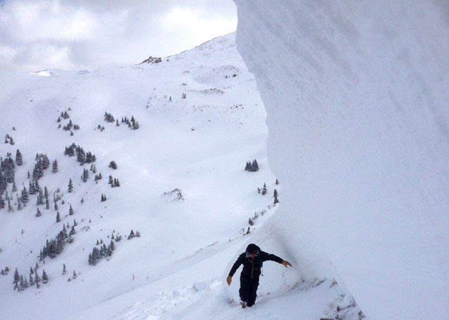
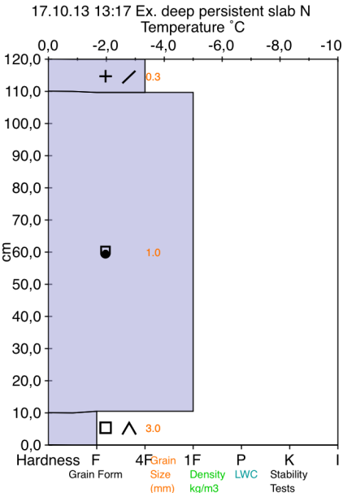
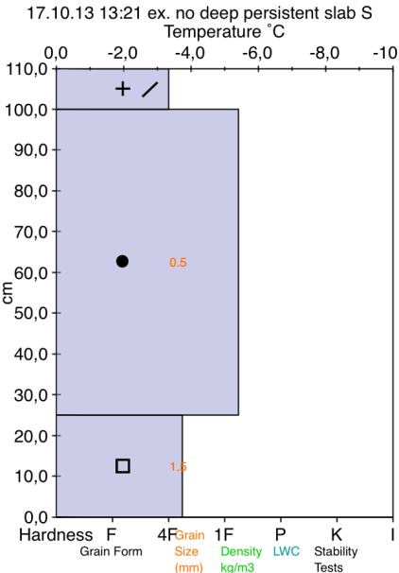
Senario 2: Svakt lag av kantkornet snø ved bakken
Relevante observasjoner / forhold:
Lite snø og lave temperaturer tidligere i sesongen
30 cm nysnø siste 3 døgn
Lite vind siste uke
Et middels stort skred i en NV heng i morgens
N
S
Bilde: CAIC

Slide 68
Skredproblem Kantkorn ved bakken

Slide 69
Faktorer som påvirker faregraden
Tilleggs-
belastning
Sannsynlighet for skredutløsning
Skred størrelse
Utbredelse av ustabilitet

Slide 70
Faregrad som en funksjon av sannsynlighet og skredstørrelse
Meget
sannsynlig
Sannsynlighet for skredutløsning
Lite
sannsynlig
Skredstørrelse
Små
Svært stor
Etter G. Statham

Slide 71
Faregrad som en funksjon av sannsynlighet og skredstørrelse
Meget
sannsynlig
Tilleggs-
belastning
Sannsynlighet for skredutløsning
Sannsynlighet for skredutløsning
Utbredelse av ustabilitet
Lite
sannsynlig
Skred størrelse
Skredstørrelse
Små
Svært stor
Etter G. Statham

Slide 72
Faregrad som en funksjon av sannsynlighet og skredstørrelse
Meget
sannsynlig
Sannsynlighet for skredutløsning
S1: Fokksnø
S2: Svake lag ved bakken
Lite
sannsynlig
Skredstørrelse
Små
Svært stor
Etter G. Statham

Slide 73
Kort om bruk av faregraden
Notes:
Nå har jeg snakket om faktorer som påvirker faregraden og med det også hvordan varslingstjenester bruker faregraden.
Nå skal jeg si litt om hvordan man bruker faregraden når man er på tur i vinterfjellet…
73

Slide 74
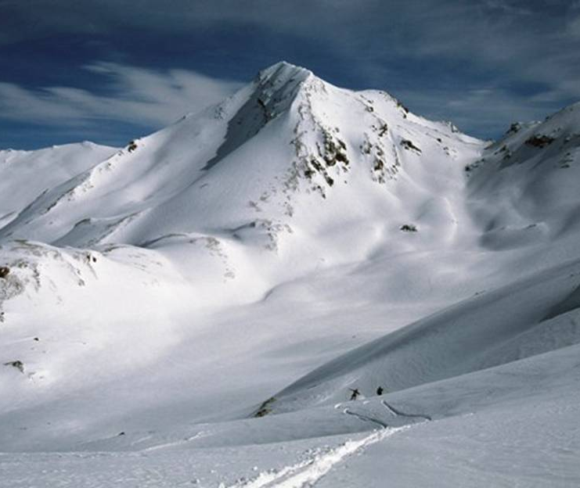
Hvordan du bruker faregraden avhenger av din kunnskap og erfaring
LITE kunnskap og erfaring
MYE kunnskap og erfaring

Slide 75
Hvordan du bruker faregraden avhenger av din kunnskap og erfaring
LITE kunnskap og erfaring
MYE kunnskap og erfaring

Slide 76
Hvordan du bruker faregraden avhenger av din kunnskap og erfaring
LITE kunnskap og erfaring
MYE kunnskap og erfaring

Slide 77
Hvordan du bruker faregraden avhenger av din kunnskap og erfaring
LITE kunnskap og erfaring
Uvisst / usikker
Stabil
Ustabil
MYE kunnskap og erfaring
Stabil
Uvisst / usikker
Ustabil
Notes:
Etter Georg Kronthaler (LWD Bayern):
Størrelsen av hver boks vil variere med forholdene. Dette er et eksempel for en og sammen situasjon. Noe situasjoner er lettere til å håndtere enn andre med samme kunnskapsnivå.
En erfaren person vil alltid har mer terreng tilgjengelig og vil være mindre avhengig av faregraden.
Hvor mye av den gråe soner du tar med er avhengig av din personlig risikoaksept
77

Slide 78
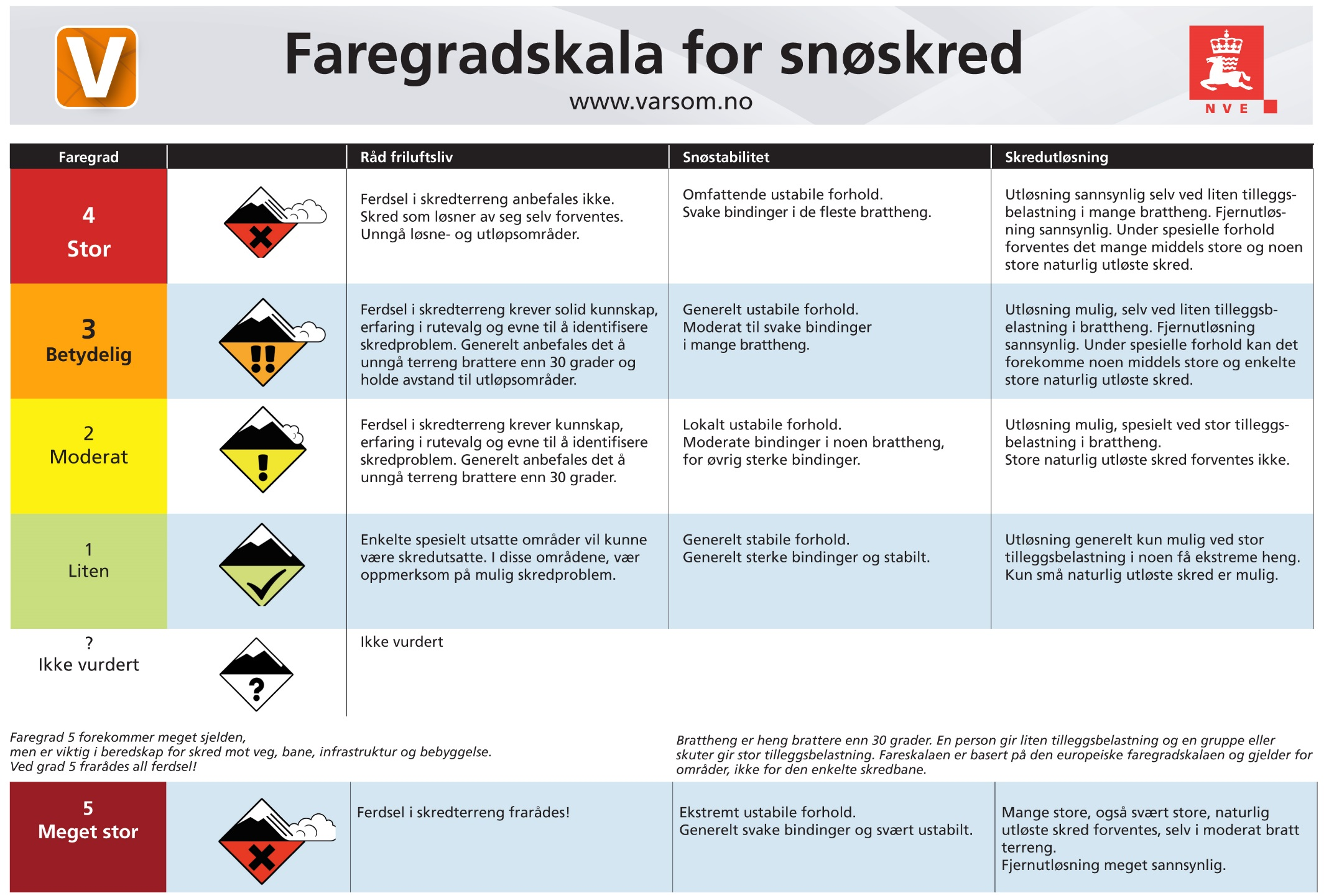
Faregradsskala
Notes:
Forklar oppsettet – 5 trinn, økende fare – 5 meget stor er en katastrofe tilsvarende et sterkt jordskjelv (mindre viktig i daglig arbeidet)
Skredfareskalaen feirer 10 år jubileum i år – Hurra
Kom tilbake til ”råd” kolonnen til slutt – den er ment for folk med lite erfaring og kunnskap
78

Slide 79
VALIDERING
Bekreftelse av faregraden?

Slide 80
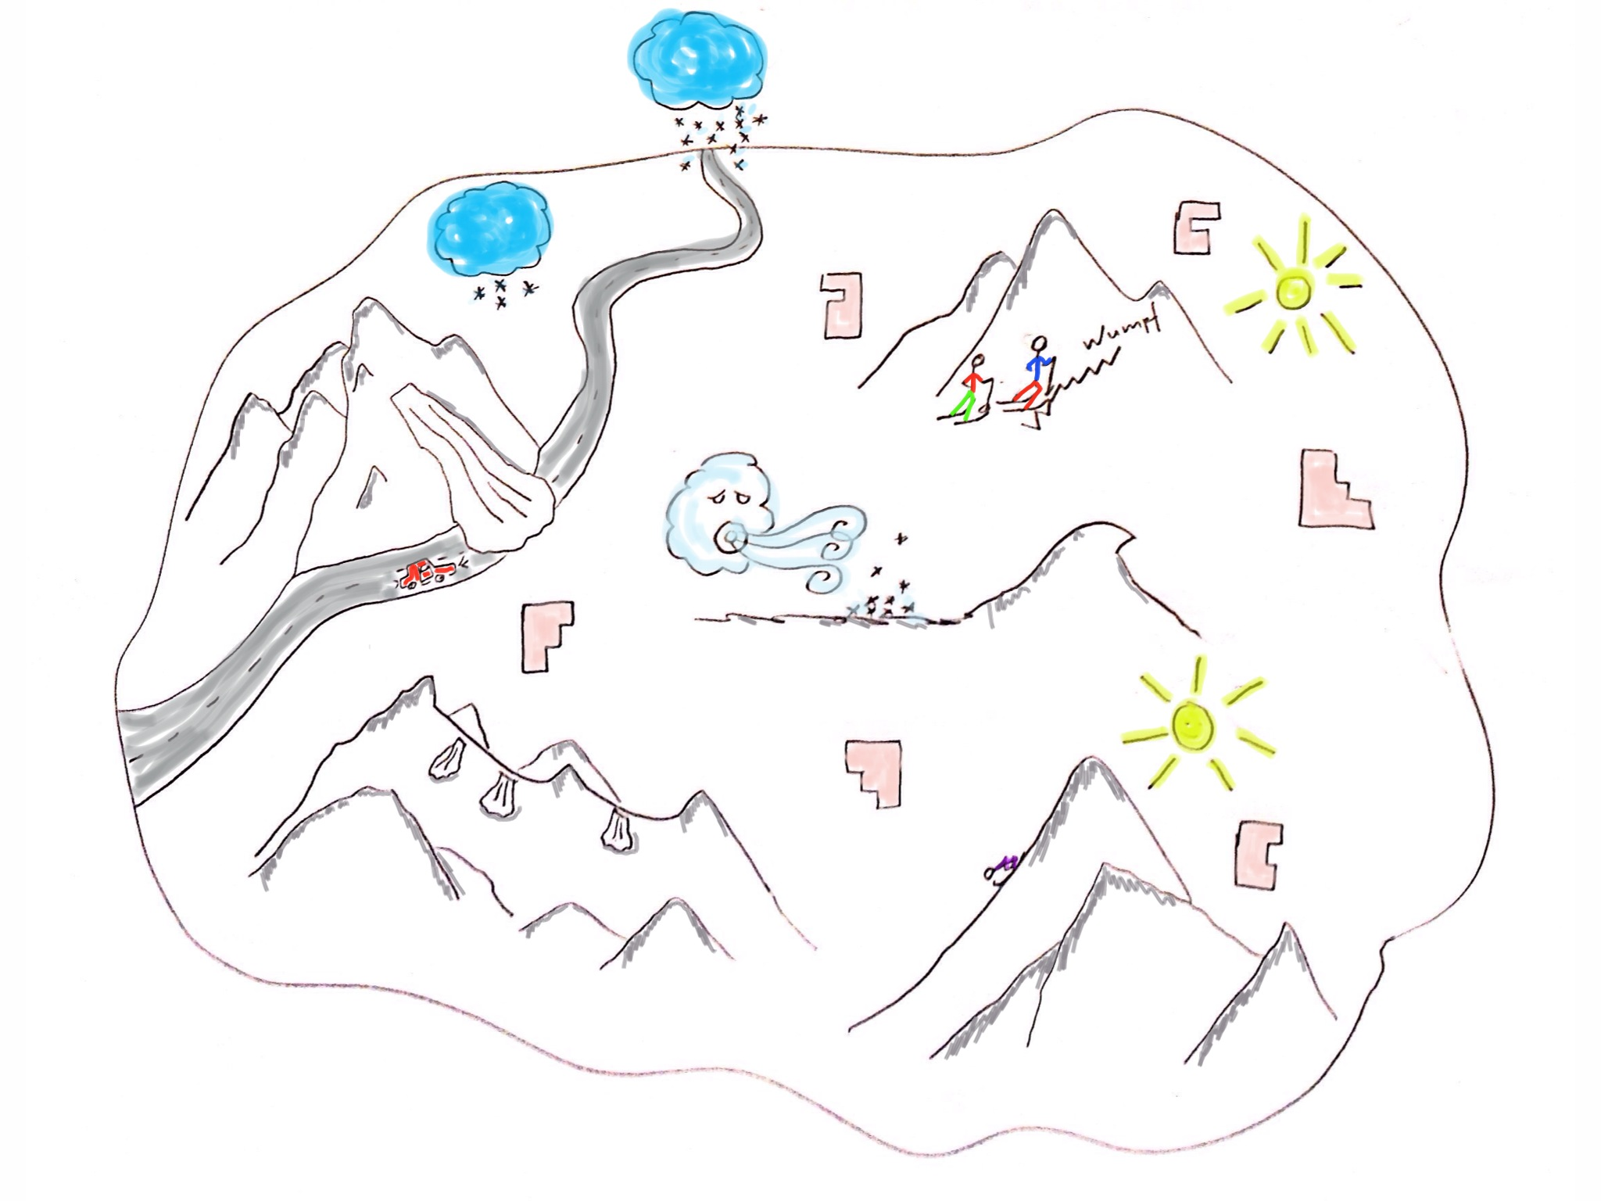
Vår varslingsregion med jevne, objektive observasjoner

Slide 81
Vår varslingsregion med observasjoner kun i øst
Notes:
Pent vær og stabile forhold i øst
81

Slide 82
Vår varslingsregion med observasjoner kun i vest
Notes:
Store skred og nysnø på et ustabilt snødekke i vest
Også for validering av faregraden i etterkant er det veldig viktig og har mange observasoner. I tillegg må vi korrigere for antagelsene og usikkerheten i værprognosen – her særlig nedbørmengde.
82

Slide 83
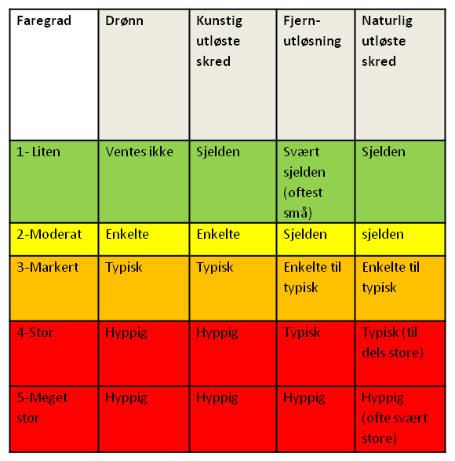
Alarmtegn ved de ulike faregradene
Denne tabellen kan være med i beslutningsprosessen for å få satt en faregrad, eller bekrefte/avkrefte en allerede satt faregrad.

Slide 84
Sammendrag
Faregraden beskriver skredfaren i en region etter internasjonal standard
Faregraden er avhengig av: SKREDSTØRRELSE og SANNSYNLIGHET for snøskred
Følg definisjonen for å sikre en jevn og objektiv fastsettelse av faregraden – bruk ADAM!
Faregrad og skredproblem henger tett sammen (sjekk!)

